Slide 1
GPU调度技术

Slide 2
大纲
用户使用
模型开发
能力组件
整体架构
架构设计
组件说明
GPU调度
GPU池化
GPU弹性资源池
GPU智能运维
智能运维-故障检测
智能运维-故障自愈
GPU虚拟化
虚拟化讨论

Slide 3
用户使用——模型开发流程
典型开发流程
收集数据+数据处理
数据准备
数据集
标注
数据集
模型开发（编写代码）
代码+数据集
模型训练（实验）
模型开发
模型
模型上线

Slide 4
用户使用——能力组件
模型开发（编写代码）
模型训练（实验）
模型上线
代码管理
简单调试
数据访问
支持GPU
单机、多机任务管理
数据集管理
调度器增强（Gang）
容器GPU支持（Nvidia-Docker）
GPU推理服务
服务发布机制（DevOps）
服务监控

Slide 5
架构
机器学习平台 UI
权限&额度控制
数据集服务
权限控制，多租户；
额度管控；
数据集版本；
数据集权限能力；
权限&额度控制
开发服务
数据集
服务
训练组件
模型管理
推理服务
训练组件
模型管理
对接多云GPU集群；
转换用户任务到YAML；
模型版本管理；
GPU K8s集群
DevOps平台
推理服务
开发服务
DevOps能力：灰度、蓝绿等；
GPU监控；
基于Jupyter打造用户友好的交互界面；
集成虚拟化能力，减少资源浪费；
K8s中控组件（资源层）
批量调度器
Kubeflow
任务管理器
AIOps
批量调度器
AIOps
云原生批量调度器，解决资源竞争问题，并提供高低优任务抢占；
错误发现，自动化运维，提供容错能力；
数据集
控制
GPU节点
GPU虚拟化节点
缓存
缓存
任务管理
数据集控制
共享存储
Kubeflow，提供AI分布式任务通用管理器，用户可以使用K8s API接口；
基于用户数据集，挂载相应的对象存储，提供云原生存储加速能力；

Slide 6
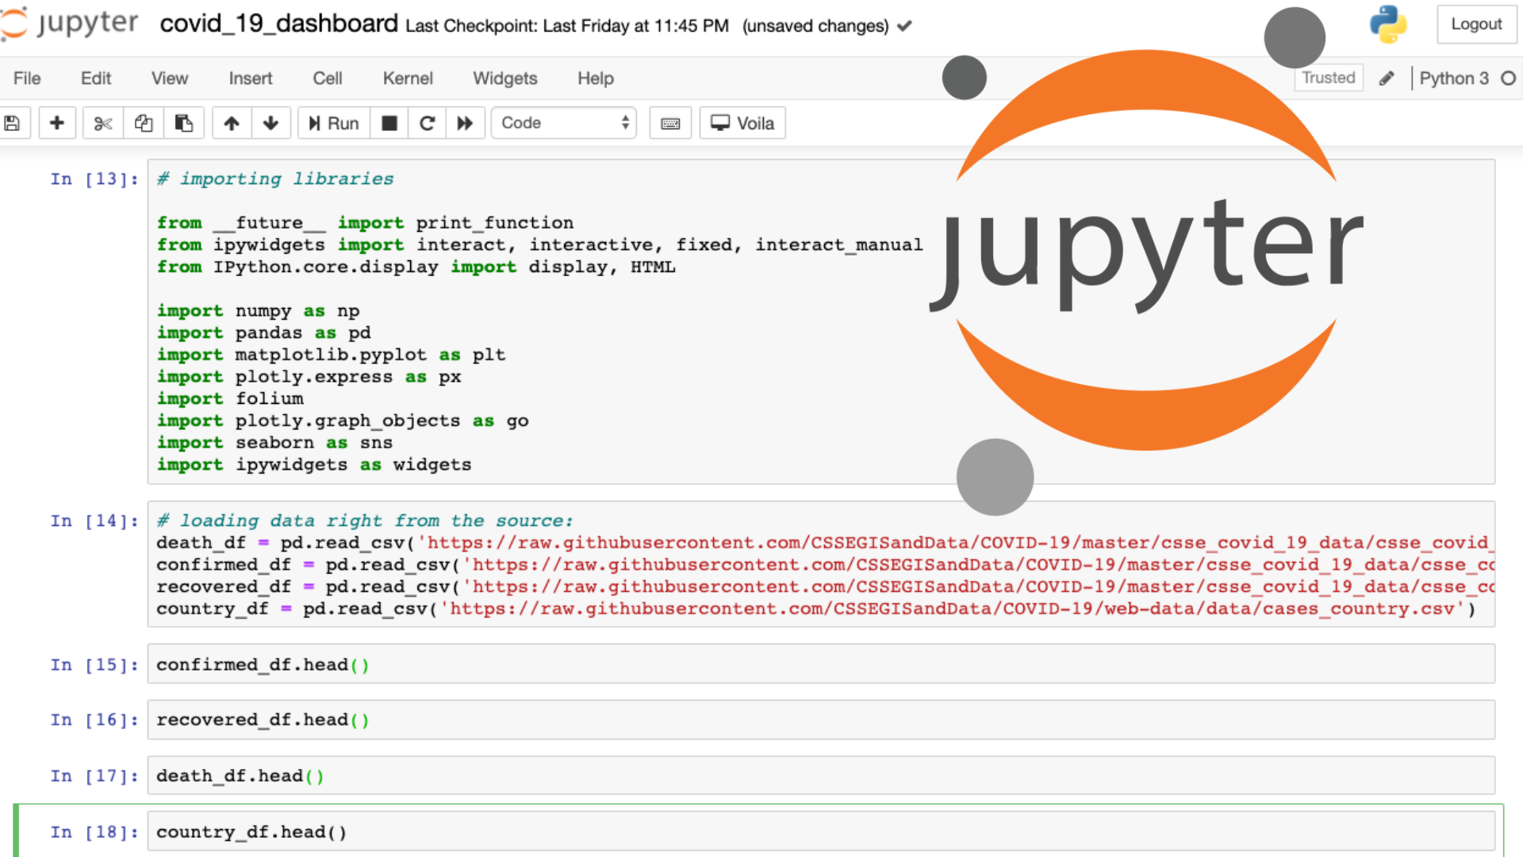
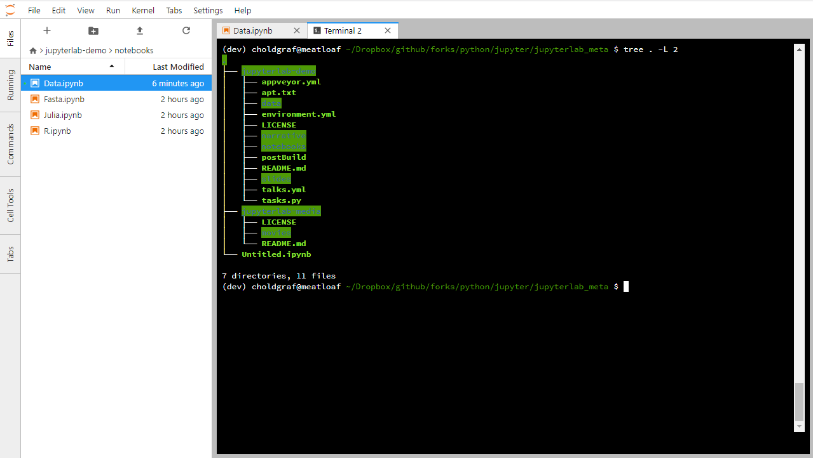
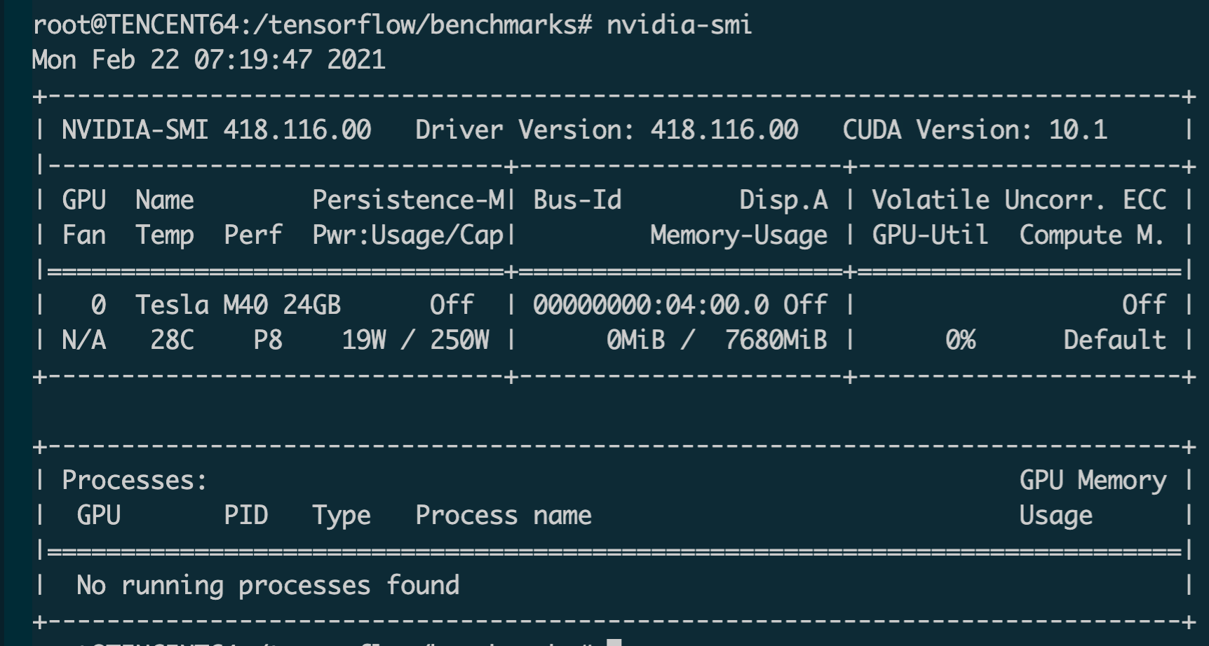
架构——开发服务WebIDE
开发服务：
开发模型，撰写代码，简单验证的环境；
提供交互式/ terminal的开发方式；
可以保存历史记录，保存到共享存储；
【高阶】多人共用，分时复用，节省资源；
机器学习平台 UI
权限&权限控制
开发服务
数据集
服务
训练组件
模型管理
推理服务
厂商1 GPU K8s集群
厂商2 GPU K8s集群
K8s中控组件（资源层）
批量调度器
Kubeflow
任务管理器
AIOps
数据集
控制
GPU节点
GPU虚拟化节点
缓存
缓存
共享存储

Slide 7
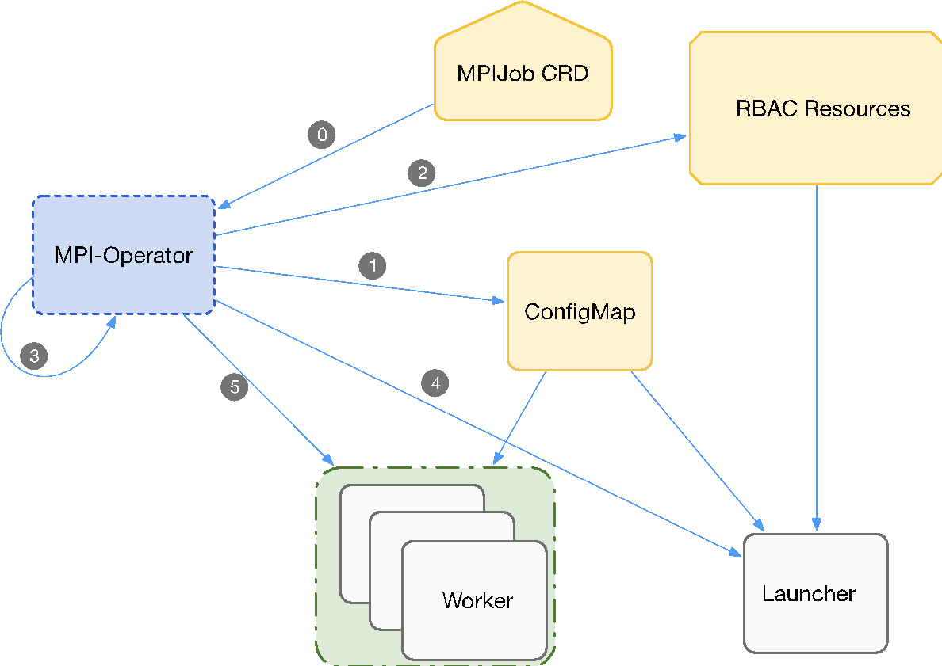
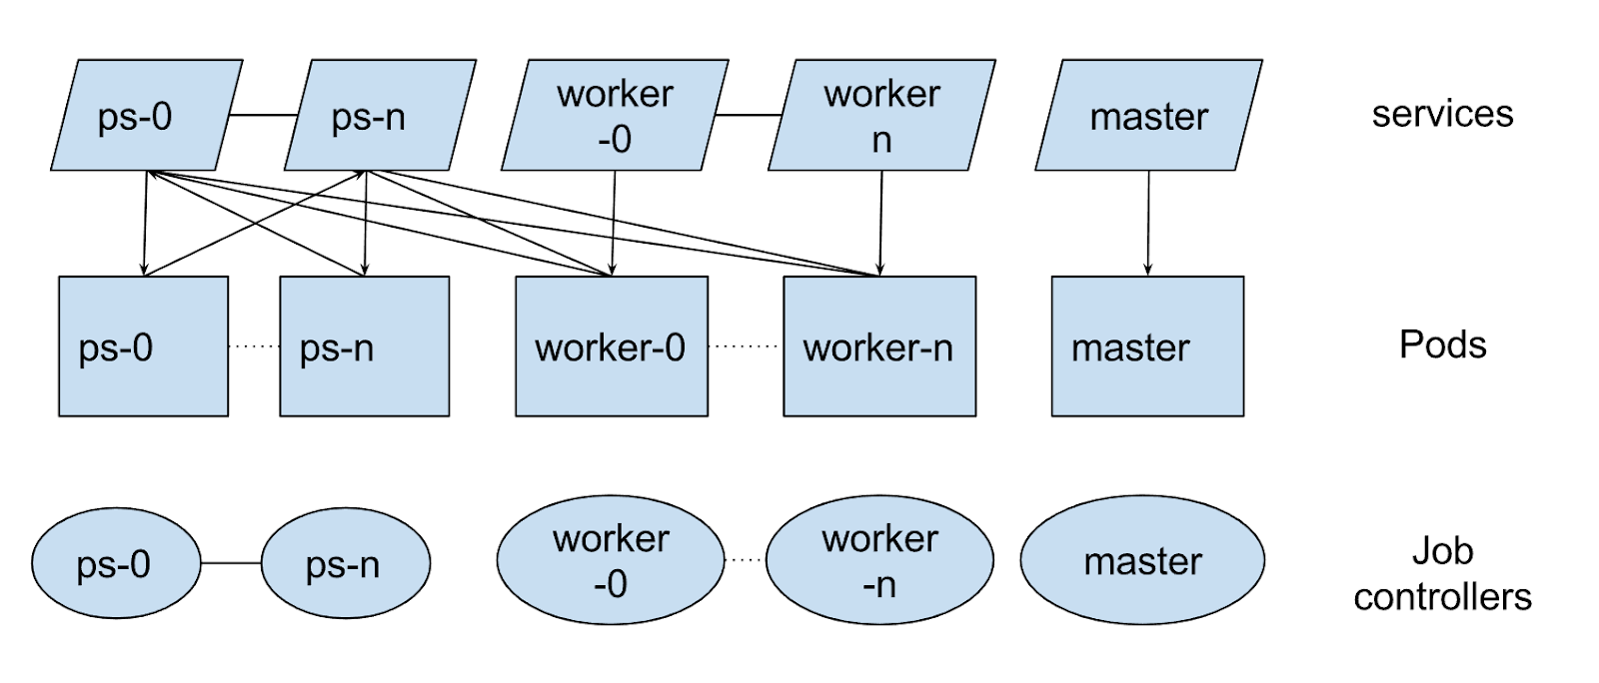
架构——训练服务
机器学习平台 UI
训练服务：
算法工程师用于训练模型的组件；
提供单机、多机任意形式的训练方式；
提供支持TensorFlow、PyTorch以及Horovod分布式训练的能力；
基于K8s提供Gang scheduling的能力；
可观测性：
  日志查看，持久化；
  调试，远程登录；
  训练任务监控，利用率查看；
权限&权限控制
开发服务
数据集
服务
训练组件
模型管理
推理服务
厂商1 K8s集群
厂商2 K8s集群
K8s中控组件（资源层）
批量调度器
Kubeflow
任务管理器
AIOps
数据集
控制
GPU节点
GPU虚拟化节点
缓存
缓存
共享存储

Slide 8
架构——训练服务-任务调度器
机器学习平台 UI
任务调度器核心能力：
任务下发
任务删除
任务抢占
任务优先级
任务置顶
quota管控
任务调度器
任务状态同步
核心点:
工作效率
资源利用效率
厂商1 K8s集群

Slide 9
架构——训练服务-任务调度器
方案：
自研任务调度器
业务层面的东西上浮到平台业务层
避免k8s压力过大
方便多集群扩展
volcano
任务管理功能相对完善不必从0到1研发
业务下沉到k8s完成
单集群玩法
kubequeue
维护较少不详细介绍
核心原则：
可扩展性
尽量避免过度native
尽量提高资源使用率

Slide 10
架构——训练服务-任务调度器
任务调度器
任务多集群任务调度形式
任务调度器
多集群管理
zone1-cluster1
zone1-cluster2
job1-pod1
job2-pod1
zone1-cluster1
zone1-cluster2
job1-pod2
job2-pod2
job2-pod1
job1-pod1
job1-pod3
job2-pod3
job1-pod2
job2-pod2
job1-pod3
job2-pod3

Slide 11
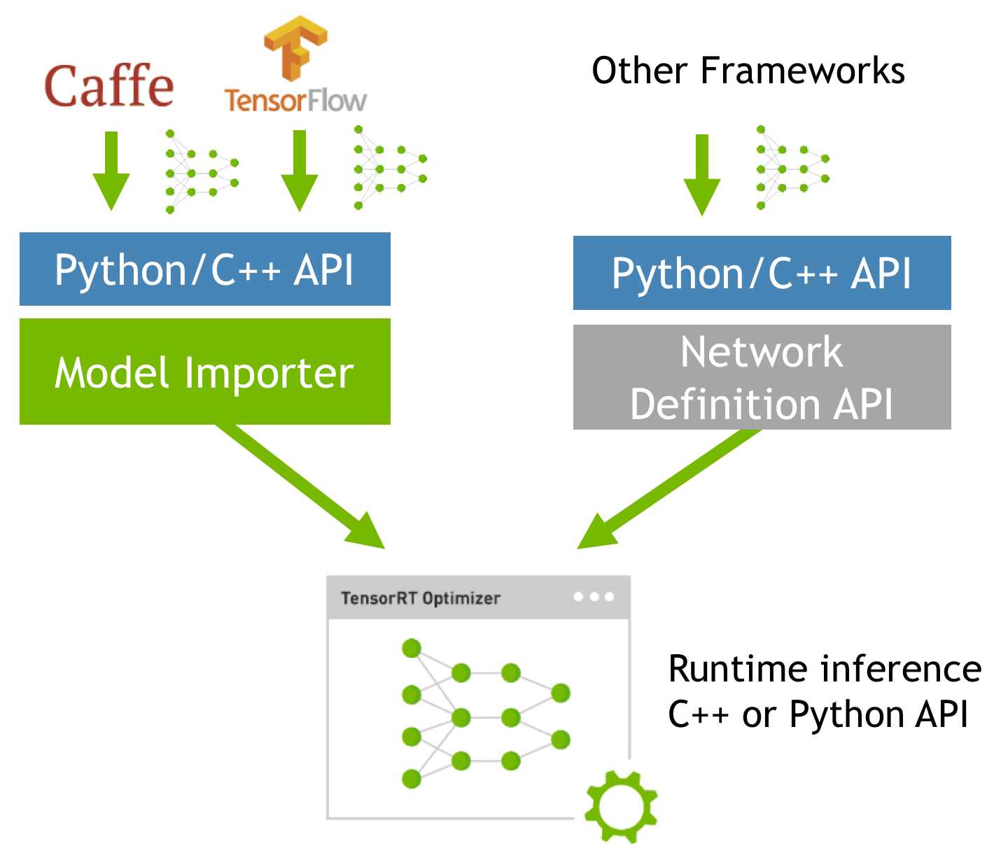
架构——推理服务
机器学习平台 UI
推理服务：
DevOps能力
  模型发布
    灰度发布
    金丝雀发布
  模型监控
    服务状态监控
    数据分布监控
    模型性能监控
    A/B指标监控
推理软件能力
权限&额度控制
开发服务
数据集
服务
训练组件
模型管理
推理服务
厂商1 GPU K8s集群
厂商2 GPU K8s集群
K8s中控组件（资源层）
批量调度器
Kubeflow
任务管理器
AIOps
数据集
控制
GPU节点
GPU虚拟化节点
缓存
缓存
共享存储

Slide 12
架构——GPU调度
训练：
任务类型调度，一般单pod调度或者多pod Gang调度
  高效调度任务
  高效利用资源
通过配额超发，任务优先级抢占等能力实现资源高使用率
推理：
和传统在线业务区别不大
  Deepseek多机形态和传统在线业务部署有区别
  GPU碎片多卡部署问题
可以通过潮汐等能力实现资源高复用率
最大难题：
GPU碎片化，无解，通过GPU池化、binpack以及二次调度尽量避免

Slide 13
架构——GPU池化
 | 优点 | 缺点
传统物理机玩法 | - | 资源和业务强绑定 不利于资源统一管理（包括驱动等） 不利于统一盘活资源利用 无法编排
云原生时代玩法 | 资源池化，业务只需要关心quota 统一管理硬件资源 灵活丰富的任务编排 统一构建GPU资源池，盘活GPU资源高效利用 避免云原生时代机器和业务线强绑定 | -

Slide 14
架构——GPU池化
训推共用GPU
训练公共池
推理公共池
问题：
推理碎片恶化训练任务
训练密集计算影响推理
训练和推理分开建设减少相互影响

Slide 15
架构——GPU弹性池
弹性GPU资源来源：
冗余或者潮汐推理资源池
冗余训练资源池
训练公共池
推理公共池
弹性资源池

Slide 16
架构——故障检测&自愈
常见错误
GPU另一恶疾，GPU故障
影响训推效率
造成资源浪费
错误类型
miss_card
device_unknown
ecc
uecc
nvdia_fabricmanager
xid_95
xid_64
nccl
......
故障检测
GPU资源池
自动维修
人肉维修
https://mp.weixin.qq.com/s/geSijcXTAA8zoEM60F968w

Slide 17
GPU虚拟化—问题
问题：对于开发环境利用率低，如何提升单卡GPU利用率？
分析：GPU共享
开发过程中，GPU没有一直在运行，而且数据集规模小；
但是需要保证资源隔离，最好是支持容器，可以运行在K8s架构下；
高安全性，互相不影响；
技术对比，选型：大体分为可抢占和不可抢占两种区别
GPU共享技术 | CUDA聚合 | Mdev框架 | CUDA劫持 | 内核虚拟化
容器支持 | √ | × | √ | √
资源隔离 | × | √ | √ | √
安全性 | × | √ | × | √
开销极低 | √ | × | √ | √
代表产品 | Nvidia MPS（不开源） | Nvidia Grid （不开源） | 腾讯vCUDA | 阿里cgpu （不开源）
Nvidia MPS和腾讯vCUDA，虽然开销低，但是多租户互相影响大，平台难以维护；
Nvidia Grid技术作为官方方案，但是不支持容器，而且由于虚拟化带来了极大的开销；
从性能以及隔离性角度内核虚拟化为代表的友商方案最优，但是封闭未公开；

Slide 18
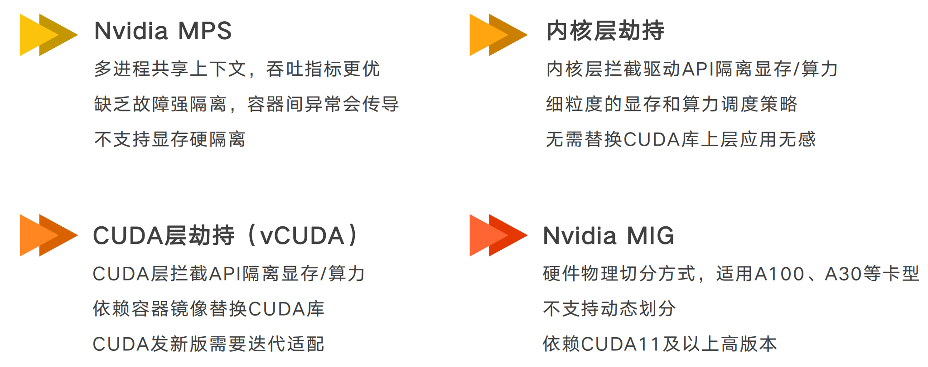
GPU虚拟化—方案

Slide 19
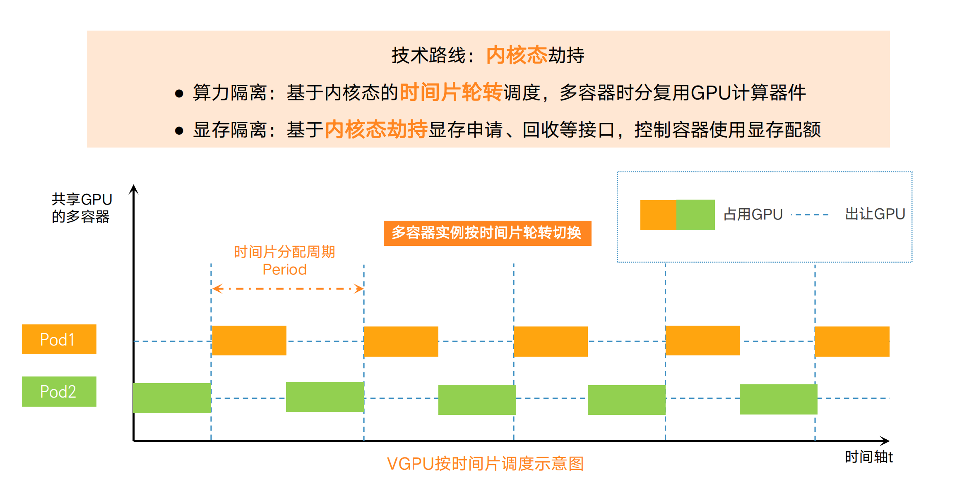
GPU虚拟化—方案

Slide 20
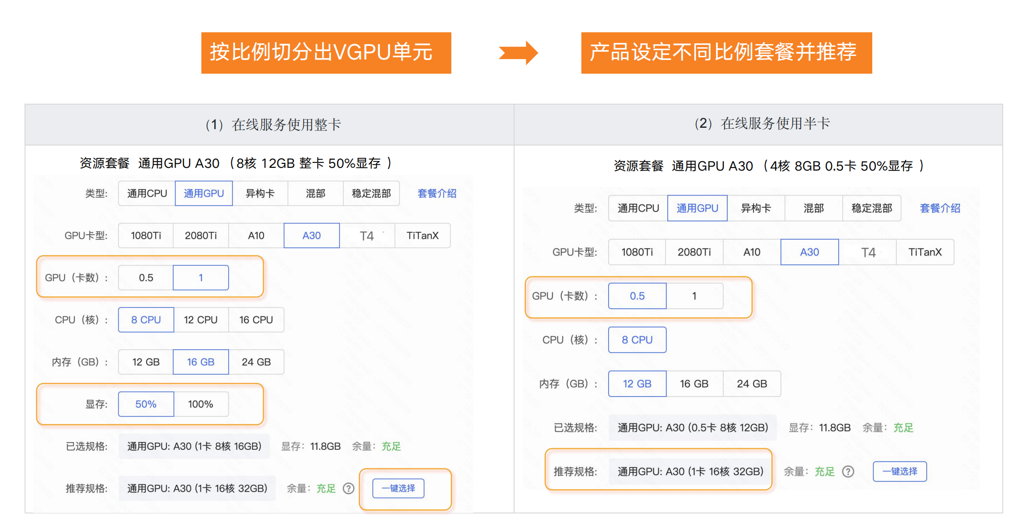
GPU虚拟化—方案

Slide 21
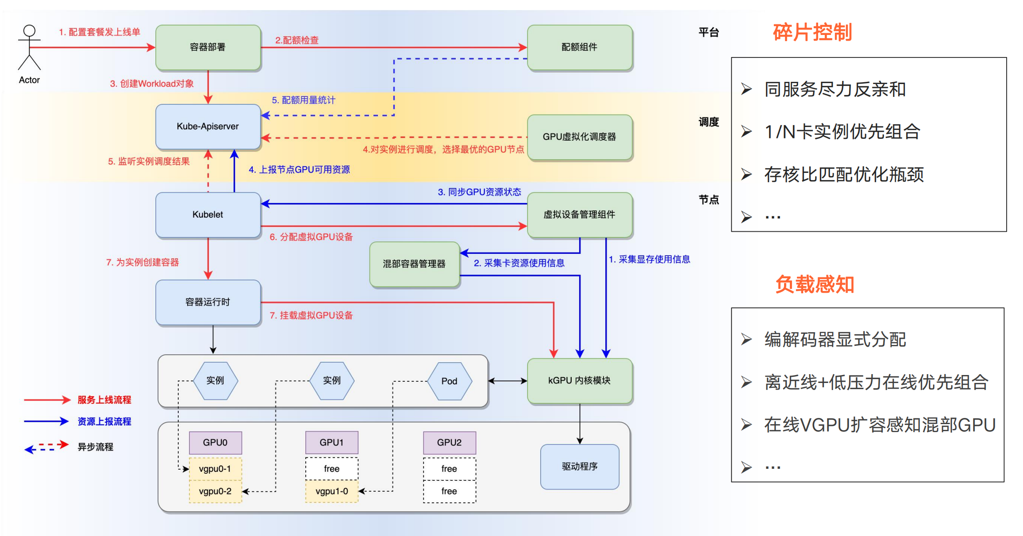
GPU虚拟化—方案

Slide 22
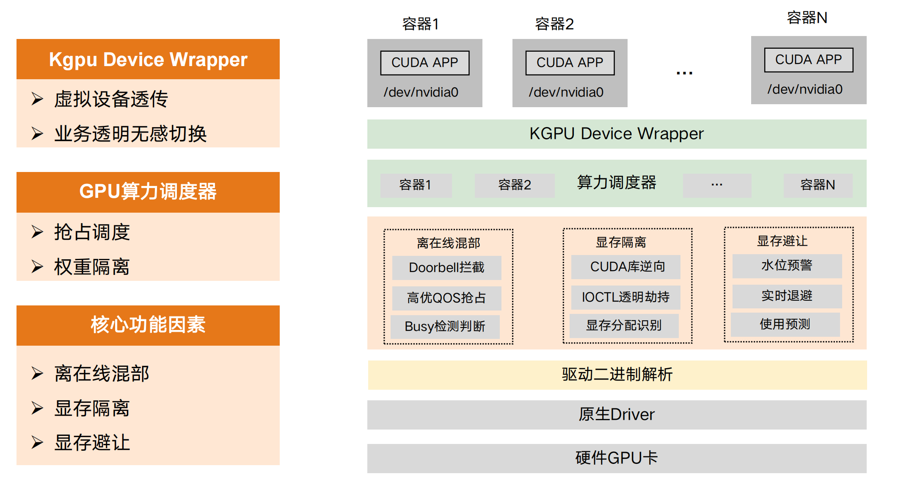
GPU虚拟化—方案

Slide 23
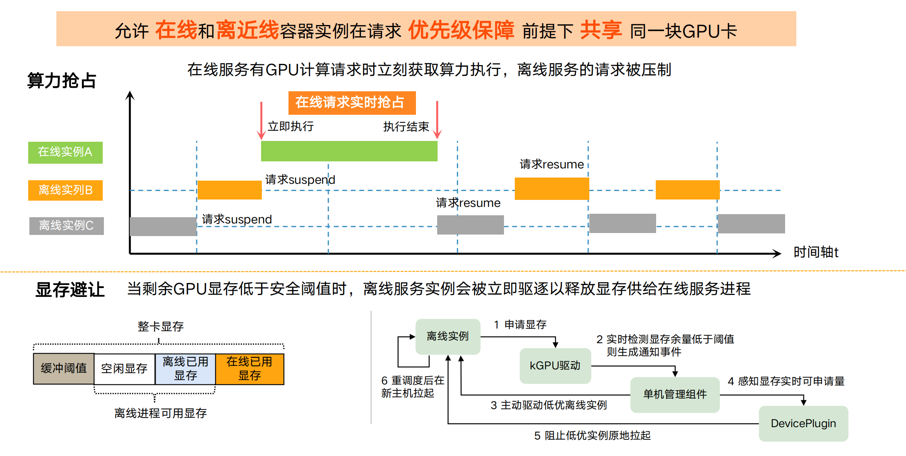
GPU虚拟化—方案

Slide 24
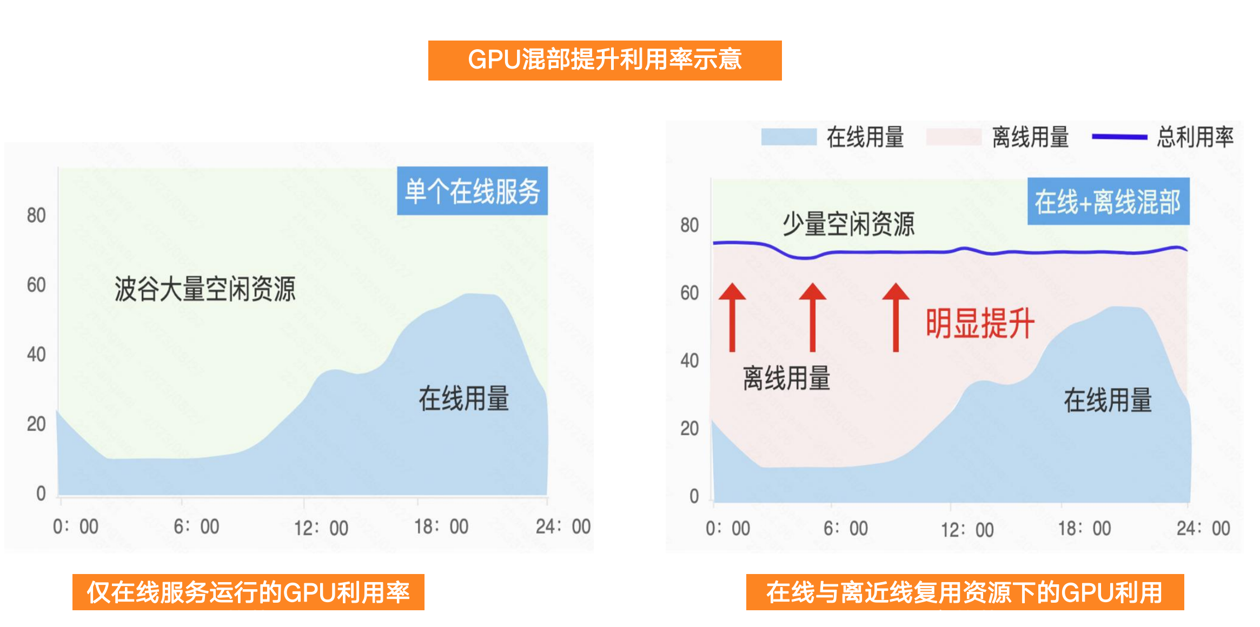
GPU虚拟化—方案

Slide 25
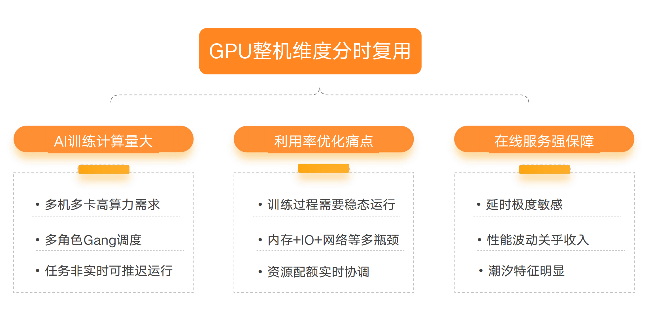
GPU潮汐-背景

Slide 26
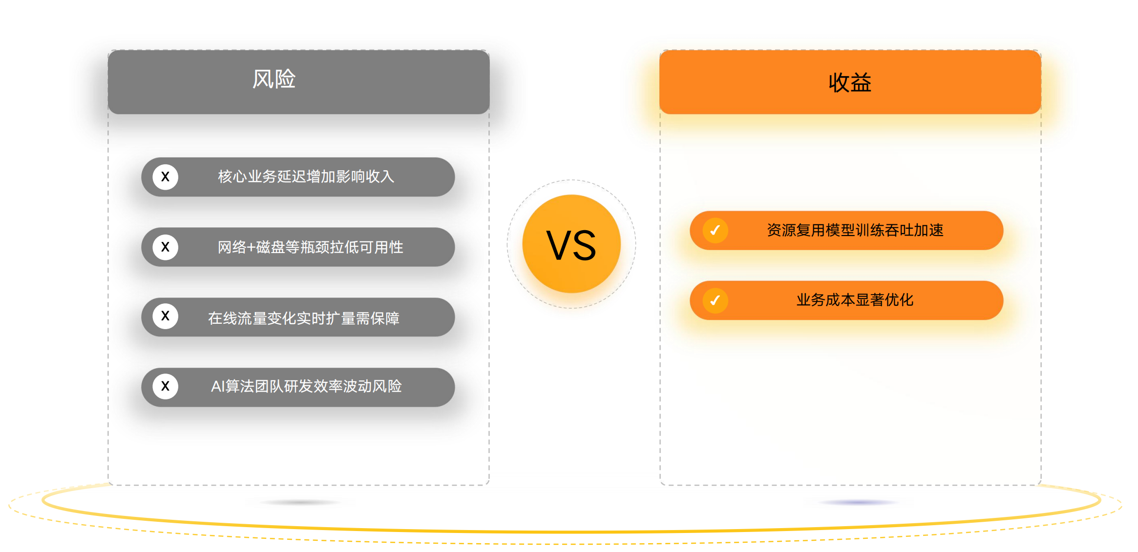
GPU潮汐-风险与挑战

Slide 27
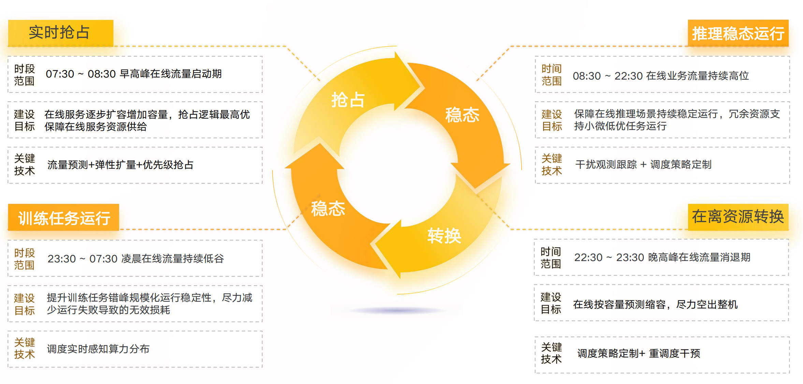
GPU潮汐-潮汐周期切换

Slide 28
QA
1. CRD的业务边界与开发管理成本如何均衡
2. 如何提升系统可观测性、告警准确性
3. 如何提高业务Pod的服务质量，避免CPU竞争导致的节流
4. 如何提升Pod的OVN网络就绪速度
5. 如何处理OVN网络的Pod挂载的NFS异常时导致线程卡死的问题
6. 容器如何支持高性能网络(RDMA)，CNI如何适应AI应用需求和高性能网络需求
7. 单集群最大规模节点/Pod数据量，如何达成
8. 多卡协同训练，分布式训练等场景的基础设施建设和产品标准化
1. 异构GPU集群怎么提升GPU使用率
2. 怎么实现GPU/vGPU资源动态调度与弹性伸缩，保证资源高利用率和应用稳定性
3. 怎么实现跨集群跨AZ高效调度，保证资源高利用率和应用稳定性
4. 细粒度资源划分（如MIG）虽提升利用率，但可能牺牲单任务的计算性能，如何平衡
5. 动态调度可能因资源竞争导致性能波动，尤其在共享GPU实例时，任务间干扰可能影响稳定性

